Slide 1
S
Hláska S
Jednoduchá slovíčka na hlásku S
Návrhy na činnosti:
Klikni na „amplionek“ a zopakuj.
Opakuj slovíčka, vybarvuj, hraj pexeso (kartičky na pexeso si vytiskni a nastříhej).

Slide 2
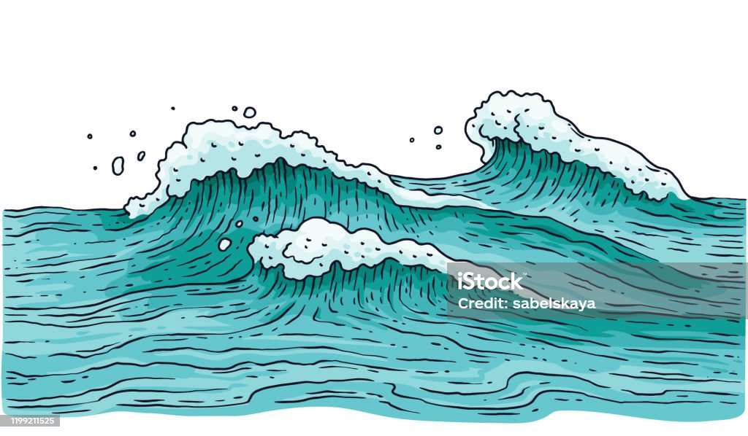
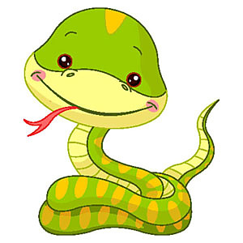
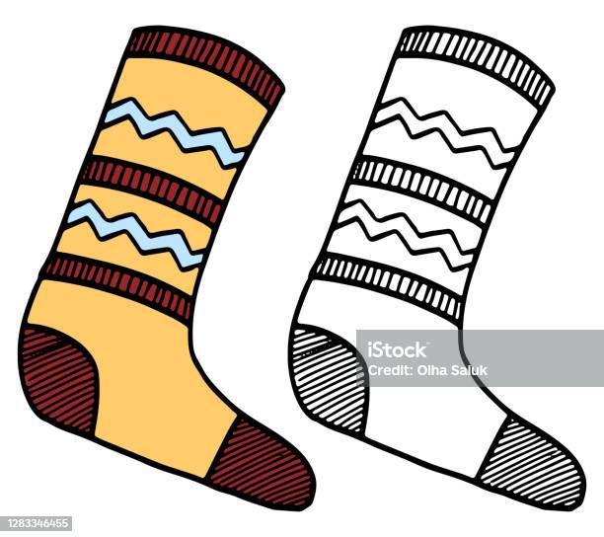
S

Slide 3
